Slide 1


セルフメディケーション税制
（医療費控除の特例）
初版：2016年9月8日
第32版：2021年12月16日
薬局、薬店、ドラッグストア
従業員様向け参考資料

Slide 2
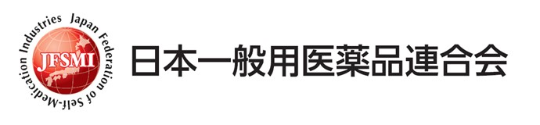
＜ 目 次 ＞
１．どのような税制なのか？
参考資料（１種類）
２．創設の目的は？
３．一定の取組とは？
４．特定成分を含んだ
ＯＴＣ医薬品とは？
５．８９成分とは？
６．申告対象となる人は？
７．施行日・１年間の期間は
いつですか？
８．対象のＯＴＣ医薬品は
どこでわかるのか？（①）
９．対象のＯＴＣ医薬品は
どこでわかるのか？（②）
１０．一定の取組の証明書は？
１１．いくら税金が戻ってくるの？
１２．確定申告はどのように
すればいいの？
１３．医療費控除と、どちらを
選べばいいの？
１４．お客様にお伝えすることは？
参考資料（２種類）
１５．ご留意いただきたいこと

Slide 3
１．どのような税制なのか？
適切な健康管理の下で医療用医薬品からの代替を進める観点から、
健康の維持増進および疾病の予防への取組として一定の取組（Ｐ. ６参照）を行う個人が、
２０１７年１月１日～２０２２年１２月３１日迄の間に、
自己又は自己と生計を一にする配偶者その他の親族に係る特定成分を含んだＯＴＣ医薬品（Ｐ.７参照）の購入の対価を支払った場合において、
その年中に支払った対価額の合計額が１万２千円を超えるときは、その超える部分の金額（上限：８万８千円）について、
その年分の総所得金額等から控除する新税制です。

Slide 4
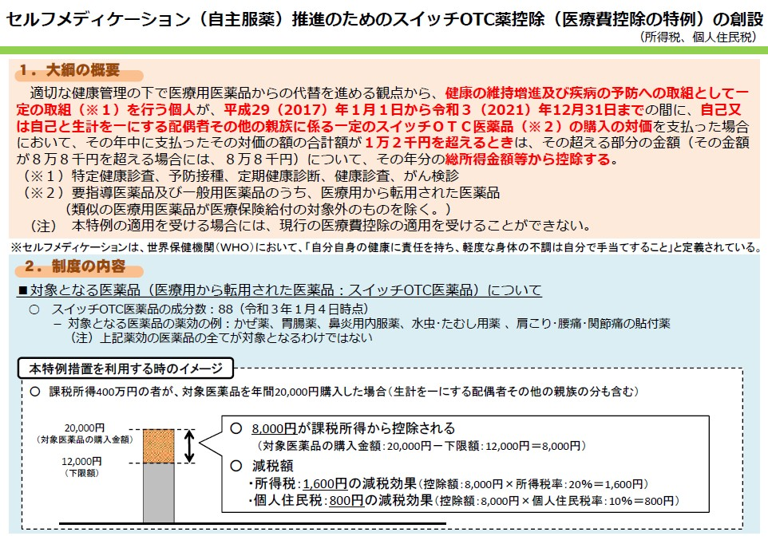
１．どのような税制なのか？
【参考】厚生労働省 公表資料（https://www.mhlw.go.jp/content/10800000/000714108.pdf）

Slide 5
２．創設の目的は？
セルフメディケーションを自発的に取り組む 環境整備を行うため。
適切な健康管理の下で医療用医薬品との 代替性が高い特定成分を含んだＯＴＣ医薬品（要指導医薬品および一般用医薬品）の使用推進を図るため。
健康の維持増進および疾病の予防の為に
一定の取組を行っている申告者が、従来の
医療費控除との選択適用を可能にするため。

Slide 6

３．一定の取組とは？
申告者が申告対象の１年間（１～１２月） に以下のいずれかを受けることです。
・特定健康診査（メタボ健診）または特定保健指導
・予防接種（定期接種、インフルエンザの予防接種）
・勤務先で実施する定期健康診断（事業主健診）
・保険者（健康保険組合、市区町村国保等）が実施する健康診
査（人間ドック、各種健（検）診等）
・市町村が健康増進事業として実施するがん検診
・市区町村が健康増進事業として実施する健康診査（生活保護
受給者等を対象とする健康診査）

Slide 7
４．特定成分を含んだＯＴＣ医薬品とは？
医療用医薬品から転用された８９成分（※１）を含むＯＴＣ医薬品（要指導医薬品および一般用医薬品）です。
※１：２０２１年６月２３日現在、Ｐ.８参照
※１：いわゆるダイレクトＯＴＣは本制度の対象ではありません｡
厚生労働省ホームページ（※２）に対象となるＯＴＣ医薬品の品目名が掲載されています。
※２：https://www.mhlw.go.jp/stf/seisakunitsuite/bunya/0000124853.html#h2_free2
２０２１年12月14日現在：２,５４５品目。

Slide 8
５．８９成分とは？
1 | アシクロビル | 31 | ジクロフェナク | 61 | フェキソフェナジン
2 | アシタザノラスト | 32 | シメチジン | 62 | フェルビナク
3 | Ｌ－アスパラギン酸カルシウム | 33 | ジメモルファン | 63 | ブチルスコポラミン
4 | アゼラスチン | 34 | スルコナゾール | 64 | フッ化ナトリウム（洗口液に限る。）
5 | アモロルフィン | 35 | 精製ヒアルロン酸ナトリウム | 65 | ブテナフィン
6 | アルミノプロフェン | 36 | セチリジン | 66 | プラノプロフェン
7 | アンブロキソール | 37 | セトラキサート | 67 | フラボキサート
8 | イコサペント酸エチル | 38 | ソイステロール | 68 | フルチカゾンプロピオン酸エステル
9 | イソコナゾール | 39 | ソファルコン | 69 | フルニソリド
10 | イソチペンジル（歯痛・歯槽膿漏薬に限る。） | 40 | チオコナゾール | 70 | プレドニゾロン吉草酸エステル
11 | イブプロフェン | 41 | チキジウム | 71 | プロピベリン
12 | イブプロフェンピコノール | 42 | チメピジウム | 72 | ブロムヘキシン
13 | インドメタシン | 43 | テプレノン | 73 | ベクロメタゾンプロピオン酸エステル
14 | ウフェナマート | 44 | テルビナフィン | 74 | ベタメタゾン吉草酸エステル
15 | エキサラミド | 45 | トラニラスト | 75 | ヘプロニカート
16 | エコナゾール | 46 | トリアムシノロンアセトニド | 76 | ベポタスチン
17 | エバスチン | 47 | トリメブチン | 77 | ペミロラストカリウム
18 | エピナスチン | 48 | トルシクラート | 78 | ポリエチレンスルホン酸
19 | エプラジノン | 49 | トロキシピド | 79 | ポリエンホスファチジルコリン
20 | エメダスチン | 50 | ニコチン | 80 | ミコナゾール
21 | オキシコナゾール | 51 | ニザチジン | 81 | メキタジン
22 | オキシメタゾリン | 52 | ネチコナゾール | 82 | メコバラミン
23 | オキセサゼイン | 53 | ピコスルファート | 83 | ユビデカレノン
24 | カルボシステイン | 54 | ビソキサチン酢酸エステル | 84 | ラニチジン
25 | クロトリマゾール（膣カンジダ治療薬に限る。） | 55 | ビダラビン | 85 | ラノコナゾール
26 | クロモグリク酸 | 56 | ヒドロコルチゾン酪酸エステル | 86 | ロキサチジン酢酸エステル
27 | ケトチフェン | 57 | ビホナゾール | 87 | ロキソプロフェン
28 | ケトプロフェン | 58 | ピレンゼピン | 88 | ロペラミド
29 | ゲファルナート | 59 | ピロキシカム | 89 | ロラタジン
30 | シクロピロクスオラミン | 60 | ファモチジン

Slide 9
６．申告対象となる人は？
以下の３つの事項の全てに該当する人です。
所得税、住民税を納めている。
１年間（１～１２月）に健康の維持増進および疾病の予防への取組として一定の取組（詳細はＰ.６参照）を行っている。
１年間（１～１２月）で、対象となるＯＴＣ医薬品を
１２,０００円を超えて購入している（扶養家族分を合算）。

Slide 10

７．施行日・１年間の期間はいつですか？
施行日：２０１７年１月１日です。
申告予定者は、１月１日～１２月３１日の１年間で、対象となるＯＴＣ医薬品の購入合計金額をレシート（領収書）で確認することになります。
同様に１月１日～１２月３１日の１年間に、健康 の維持増進および疾病の予防への取組（Ｐ.６ を参照）を受けているか否かを確認することになります｡

Slide 11
８．対象のＯＴＣ医薬品はどこで
わかるのか？（①）
製造メーカーにて、対象となるＯＴＣ医薬品のパッケージに右上の識別マークを印刷またはシールにて貼付しています。（右上の識別マークは、登録商標です。）
多くの対象製品が右上のマーク付きに置き換えられています。
・本マーク表示に法的義務は無く、生産の都合等の理由から
表示されて いない対象製品もあります。
・ＰＯＰ、プライスカード等にて対象製品である旨の案内に
ご協力願います。

Slide 12
９．対象のＯＴＣ医薬品はどこで
わかるのか？（②）
対象製品を販売時、レシート（領収書）に以下を明記しています。
・①商品名、②金額、③当該商品がセルフメディケー ション税制
対象商品である旨、④販売店名、⑤購入日 の明記が必須。
・上記の「③当該商品が税制対象である旨の明示」について、
キャッシュレジスターが発行するレシートでの対応例：
ｹｰｽ１．商品名の前にマーク（例：★（マークは各社で自由に設定））を
付すとともに、当該マークが付いている商品が、セルフメディ
ケーション税制対象商品である旨（★印はセルフメディケー
ション税制対象商品）をレシートに記載。
ｹｰｽ2 ．対象商品のみの合計額を分けて記載。

Slide 13
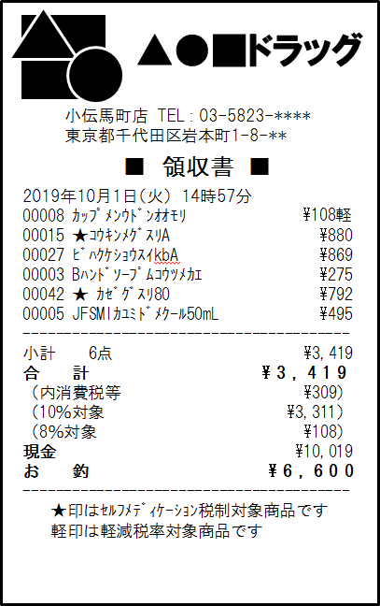
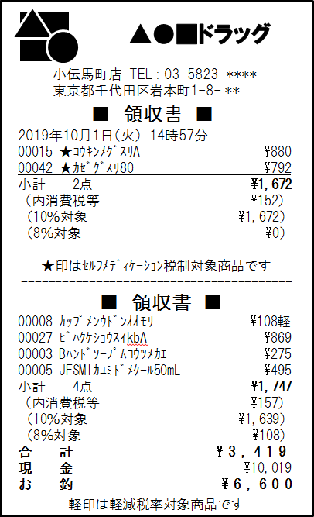
９．対象のＯＴＣ医薬品はどこで
わかるのか？（②）
【参考】明細出力されるレジシステムの場合
ケース１：購入品がまとめて印字される場合
・対象商品の欄には
★印を印字する。
・別欄に、★印は税制対象品目である旨を
明示する。
ケース２：購入品が分けて印字される場合
・税制対象品目のみ
まとめて印字する。
・同じ欄内に、税制対象
品目である旨を明示
する。
④
④
⑤
⑤
①
②
①
②
①
②
③
③
①商品名
②金額
③当該商品がセルフメディケーション税制対象商品である旨
④販売店名
⑤購入日

Slide 14
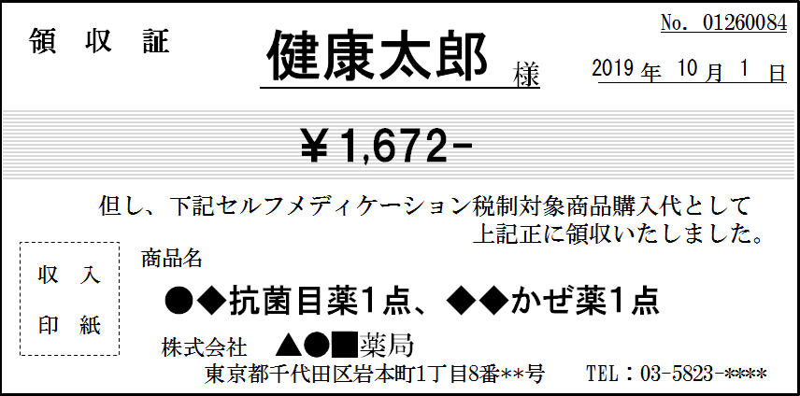
９．対象のＯＴＣ医薬品はどこで
わかるのか？（②）
【参考】
ケース３：手書きの領収書を発行する場合
・①～⑤を記入する。
⑤
②
③
①
④
①商品名（控除対象商品の）
②購入金額（税込）
③当該商品がセルフメディケーション税制対象商品である旨
④販売店名
⑤購入日
注意：税制対象品目の領収書を、1品目単位に発行いただく必要はありません。

Slide 15
１０．一定の取組の証明書は？
一定の取組を実施したことがわかる「領収書」や 「結果通知表」の提出が必要です。
証明書類には、①氏名、②一定の取組を行った年、③医療保険者、事業者若しくは市町村の名称又は医療機関若しくは医師の氏名 の記載が必要です。
「結果通知表」はコピー提出が可能であり、健診 結果部分は不要のため、可能な限り、黒塗りや切り取りを行って下さい。
「領収書」は自宅で保存。明細書の提出が必要です。

Slide 16
１１．いくら税金が戻ってくるの？
例：一定の取組を行った所得税率２０％の申告者が、
対象製品を年間５万円購入した場合、
・所得税（国税）分：
（５万円－１万２,０００円）×２０％＝７,６００円
・翌年度の住民税（地方税）分：
（５万円－１万２,０００円）×
個人住民税率１０％＝３,８００円
・減税額：所得税＋住民税＝１１,４００円
１１,４００円が減税（戻ってくる）金額になります。
注意：１万２,０００円を超えた金額が減税額（戻ってくる金額）になるわけではあり ません（実際の減税額等は、他の所得及び所得控除の金額等により異なります）。

Slide 17

１２．確定申告はどのようにすればいいの？
確定申告をしたことがない方も多いと思いますが、国税庁ホームページの「確定申告書等作成コーナー」などを利用して、ご自宅のパソコン等で申告書を作成することができます。
２０１７年の確定申告から適用です。
確定申告の一般的な提出時期は、２月１６日から３月１５日までです。
従来の医療費控除制度とセルフメディケーション税制（医療費控除の特例）を同時に利用することはできません。
・どちらの制度を適用するかは、申告者自身で選択する
こと になります。

Slide 18

１３．医療費控除と、どちらを選べばいいの？
セルフメディケーション税制の対象商品購入費用以外の１年間の自己負担医療費額が、８万８千円未満の場合は、セルフメディメーション税制の選択をお勧めします。
いいえ
セルフメディケーション税制対象商品を
１年間で１万２千円以上購入した。
セルフメディケーション税制の
下限額を超えていません。
（所得控除を受けられません）
はい
いいえ
従来の医療費控除を
お勧めします。
（治療用途のOTCであれば
その購入費用も医療費控除に
合算できます）
医療費控除対象の自己負担医療費
（セルフメディケーション税制対象商品購入費用を除く）
が８万８千円より少ない。
はい
セルフメディメーション税制の選択をお勧めします
「医療費控除」と「セルフメディケーション税制」のどちらがおトクか、下記サイトでカンタンに計算できます
https://www.jfsmi.jp/lp/tax/

Slide 19
１４．お客様にお伝えすることは？
従来の医療費控除制度でも、治療のために 購入したＯＴＣ医薬品の購入代金は、自己負担 した医療費に含めることができます。
ＯＴＣ医薬品購入時のレシート （領収書）は保管いただくようお伝え願います。

Slide 20
【参考】
従来の医療費控除と
セルフメディケーション税制の関係（概略）
OTC医薬品（要指導・一般用医薬品）
治療のために購入した
ＯＴＣ医薬品
セルフメディケーション税制
対象のＯＴＣ医薬品
治療のために購入したＯＴＣ医薬品
【従来の医療費控除】に含めることができる。
【医療費を含めて10万円を超える部分】が
所得から控除される。
セルフメディケーション税制対象のＯＴＣ医薬品
新しい【セルフメディケーション税制】に
含めることができる。
【1万2千円を超える部分】が所得から控除される。
医療費との合算はできない。
どちらかを選択して（控除申請）確定申告

Slide 21
【参考】 従来の医療費控除と
セルフメディケーション税制の関係（概略）
費用（万円）
※イメージ図として簡略化するため
医療費控除対象OTCとSM税制対象OTCを
同一と仮定し、図示しています。
どちらも控除金額に達しておらず、控除を受けられない。 控除額 ＳＭ：下限未満（＜1.2万円） 医療：下限未満（＜10万円） →どちらも使用できない | 医療費控除の下限に達していないが、SM税制の下限を超えている 控除額 ＳＭ：1.8万円（3-1.2万円） 医療：下限未満（＜10万円） →SM税制 使用 | どちらも下限を超えており、選択可能 控除額 ＳＭ：3.8万円（5-1.2万円） 医療：5万円（15-10万円） →医療費控除を使用 | どちらも下限を超えており、選択可能 控除額 ＳＭ：5.8万円（7-1.2万円） 医療：5万円（15-10万円） →SM税制 を使用

Slide 22
１５．ご留意いただきたいこと
セルフメディケーション税制の対象となるＯＴＣ 医薬品であれば、製品パッケージに識別マークが無くとも対象となります。（識別マークの有無は、関係ありません。）
したがって、パッケージに識別マークの無い対象製品であっても、通常通り販売いただきますようお願いいたします。
以 上

